Slide 1
探究02 ディベート
フローシート・議題の分析
重要なことは何か 見極め記録しよう

Slide 2
フローシートで ディベート内容記録する

Slide 3
フローシートを書いてみよう
スタートブックの「５フローシートでメモをとる」を見る。
口頭によるコミュニケーションだけで試合が展開されるので、 メモ(フローシート）を作ることが不可欠！
関連する議論を矢印でつなぐ
メリット・デメリットで別の欄を使用する
良く出てくる言葉は、略語を使う
データなどの数値を優先して書きとる
肯定側、否定側の議論で書きとるペンの色を変える

Slide 4
記載例 （日本は救急車の利用を有料化すべきである）

Slide 5
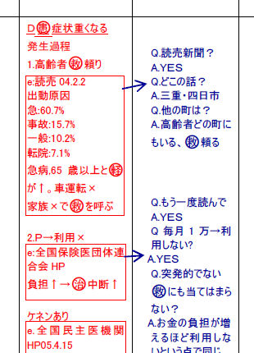
記載例 （日本は救急車の利用を有料化すべきである）
否定側立論

Slide 6
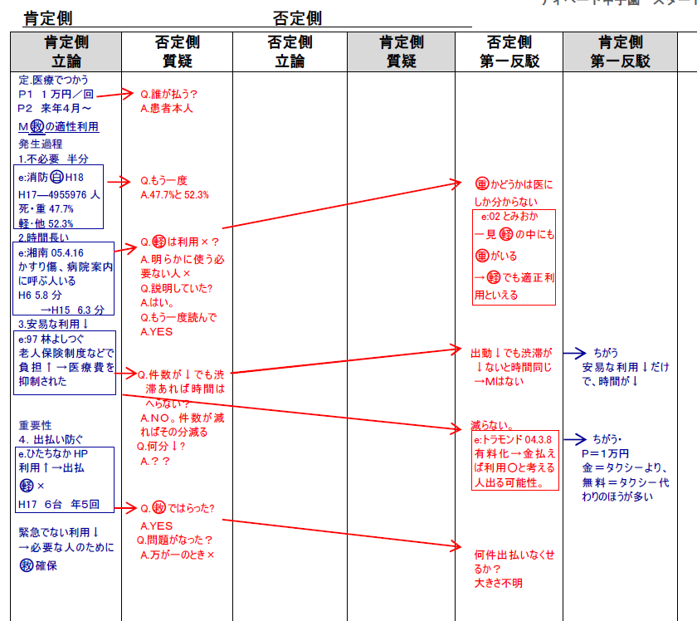

Slide 7
実際にフローシートを書いてみよう！
5:30ごろから ディベート開始です。
モデルディベートを聞いてフローシートを書いてみましょう。
国際日本語ディベート講座2014 モデルディベート（外国人労働者受け入れ論題）
https://www.youtube.com/watch?v=KLFd_E8dBNM

Slide 8
フローシートに書きもれがないかチェックしてみよう
隣の人とフローシートを見比べてみましょう。
どのような違いがありましたか？
重要情報の書きもれはありませんか？
そもそも、何が重要情報でしたか？
振り返りをしてください。

Slide 9
議題を分析する

Slide 10
議題の分析
発表された論題で、誰が何をするのか、いつ、どこで、どのようにするのかなど状況を分析します。
① 準備やリサーチをするきっかけになる
② 準備やリサーチをする範囲がある程度絞られる
③ 試合をする際に定義するべき言葉がわかる

Slide 11
実際に分析している例
「日本は救急車の利用を有料化するべきである。是か非か」
「日本は」とは、 日本の誰が何をする？ 厚生労働省などの国でしょうか、実際に消防署を運営している市町村でしょうか
「救急車」とは何か
鍵や水道管などの非常事態にかけつけてくれる「生活救急車」もありますが、こちらは既に有料です。
範囲が広すぎる言葉は、 立論の際に言葉を定義するポイントになります。

Slide 12
実際に分析している例
「日本は救急車の利用を有料化するべきである。是か非か」
救急車は、 患者さんが使用するのですが、 患者さんは様々な状況で救急車を必要とし利用されていると考えられます。もしかしたら、職員の人が移動にも使うかも・・・ 広い範囲で考えをめぐらせてみましょう。
有料化されたら、 利用者はどこにお金を払うのでしょう。
そもそも現在は誰が費用を負担しているのでしょうか。

Slide 13
今回の議題を分析してみよう
「○○○○○○○○○○○○○○○○」
実際に、議題を分析してみましょう。
一つ一つの単語について、その意味や指している内容、さらには定義されていない曖昧な部分がないか考えてください。
分析した内容はGoogleフォームから送信してください。 （分析内容を流出させてディベートにおいて不利になるようなことはありません。ただしチームメイトには積極的に話し合って共有しておきましょう。）

